Slide 1

eTwinning programos pristatymas.
Profesinių kompetencijų tobulinimas, vykdant eTwinning programos projektus.
Danguolė OLBUTIENĖ
metodininkė
Kauno maisto pramonės ir prekybos mokymo centras

Slide 2
Bendrosiose programose
teigiama, „kad tinkama ugdymo integracija sudaro daugiau galimybių priartinti mokymąsi prie gyvenimo, plėtoti bendrąsias mokinių kompetencijas, pritaikyti užduotis pagal mokinių poreikius, polinkius ir galias, išvengti kartojimosi ir didelių mokymosi krūvių“.

Slide 3
Priimtinas ugdymo turinio integravimo
būdas ne tik integruojant vieną dalyką į kitą, bet įtraukiant visus dalykus ir daugelį mokyklos gyvenimo sričių.
Iškyla bendra vizija, skatinanti mokyklą pasiekti geriausių rezultatų – aktualios temos nagrinėjimas, bandant ir nuolat taikant ne tik per dalykų pamokas, bet ir per projektinę veiklą

Slide 4
Informacinių technologijų naudojimas
kaip ir tarpdalykiniai ryšiai suteiks projektui ar pamokai šiuolaikiškumo.
Bet kuri projektinės veiklos idėja per pamoką gali būti šauniai įgyvendinta.

Slide 5
Dalyvavimas projektinėje veikloje
ir tarptautinėse programose padeda mokiniams ir mokytojams ugdyti būtinus šiuolaikiniame pasaulyje bendruosius gebėjimus:
pažinimo, komunikacinius ir komandinius, darbo, veiklos..., kurie siejami su informaciniais gebėjimais...

Slide 6
Informaciniai gebėjimai
kultūringai bendrauti žodžiu ir raštu,
ieškoti informacijos ir ją apibendrinti,
taikyti IT sprendžiant savo problemas,
suprasti informacinių technologijų reikšmę ir svarbą,
įžvelgti informacinius ir komunikacinius ryšius,
atpažinti programinę įrangą...

Slide 7
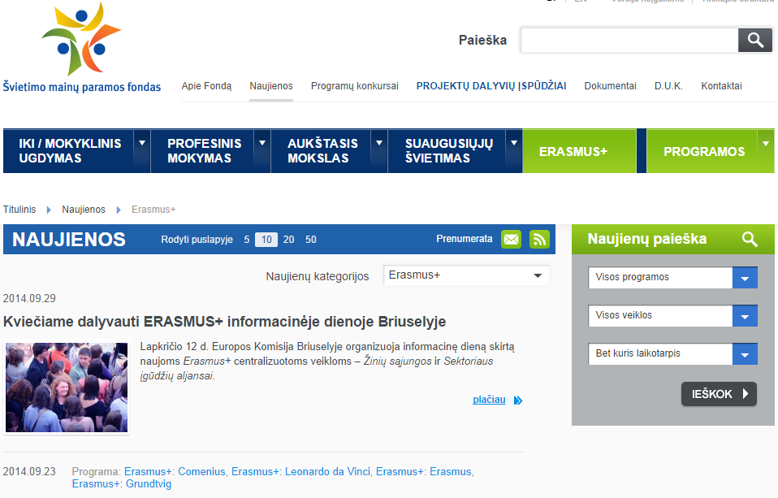
www.smpf.lt

Slide 8
Europa 2020 siekiniai švietimui:
Užtikrinti glaudesnę sąveiką tarp programos bei strateginių švietimo tikslų
pasiekti, kad mokyklos nebaigiančių moksleivių dalis nebūtų didesnė nei 10 %
pasiekti, kad ne mažiau kaip 40 % 30–34 metų asmenų turėtų aukštąjį išsilavinimą.
Atnaujinta europinio bendradarbiavimo schema jaunimo srityje (2010-2018)
Europinės dimensijos stiprinimas sporte
Tarptautinės dimensijos stiprinimas aukštojo mokslo ir jaunimo sektoriuose

Slide 9
Kodėl reikėjo naujo požiūrio?
Spręsti iššūkį:
Daug laisvų darbo vietų, reikalaujančių aukštos kvalifikacijos darbuotojų
Didelis jaunimo nedarbas
Didinti programos efektyvumą, kokybę ir poveikį
Apjungti visus veikiančius finansinius instrumentus į vieną
Didesnis poveikis asmenims, organizacijos bei švietimo sistemoms

Slide 10
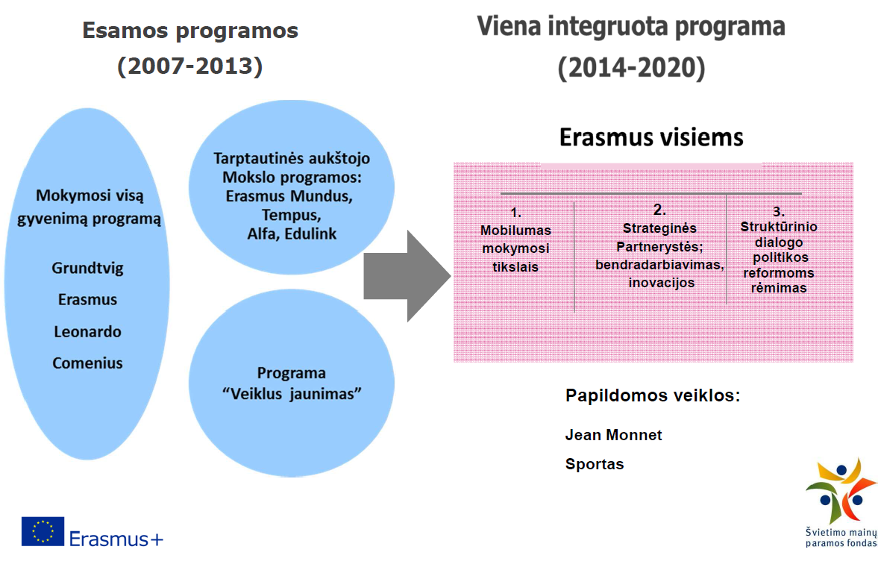


Slide 11
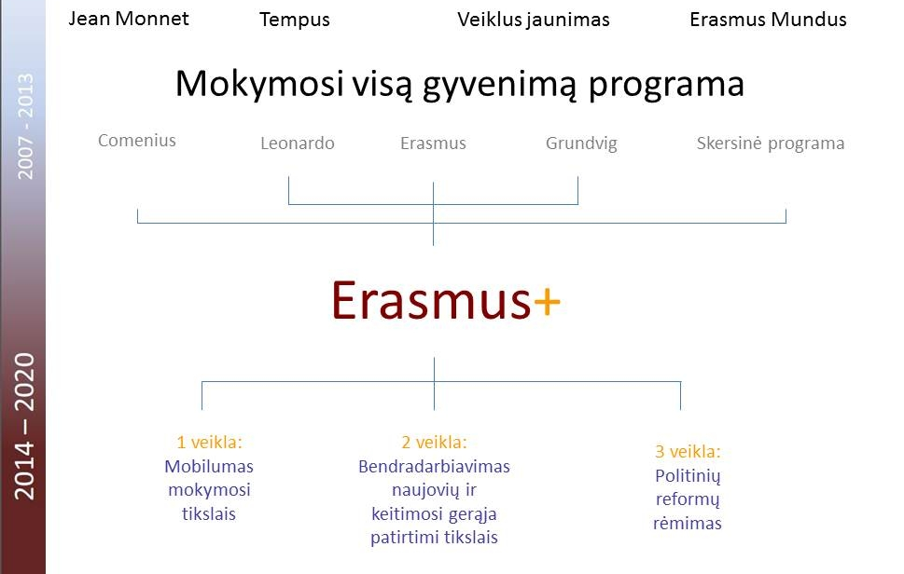
Programos schema

Slide 12
EK numato svarbesnį eTwinning vaidmenį Europos mokyklų bendradarbiavimo kontekste
Yra numatomos šios naujovės:
Sustiprinti mokyklų bendradarbiavimo platformą:
eTwinning - išorinis langas į pasaulį, galimybė mokyklai tapti matoma;
daugiau dėmesio eTwinning bendruomenės valdymui (bendruomenė bendruomenėje).

Slide 13
Didesnės galimybės mokytojų profesiniam tobulinimuisi:
- Mokymosi kursai;
- Paskaitos internetu = Ekspertai kalba (naujiena);
- valdymo internetu kursų plėtra/tobulinimas = kaip sėkmingai dirbti internetu (naujiena);
- Mokymosi/tobulinimosi medžiaga (pats mokytojas turės galimybę parsisiųsti jį dominančią medžiagą) (naujiena);
- Profesinio tobulėjimo seminarai;

Slide 14
Kiekvienas gali rasti savo motyvą dalyvauti šioje programoje:
www.etwinning.lt
www.etwinning.net

Slide 15
eTwinning centrinis portalas www.etwinning.net
„Nemokama ir saugi platforma mokytojams, skirta bendrauti, vystyti bendradarbiavimo projektus ir dalintis idėjomis visoje Europoje“.
Centrinė paramos tarnyba (CSS)

Slide 16
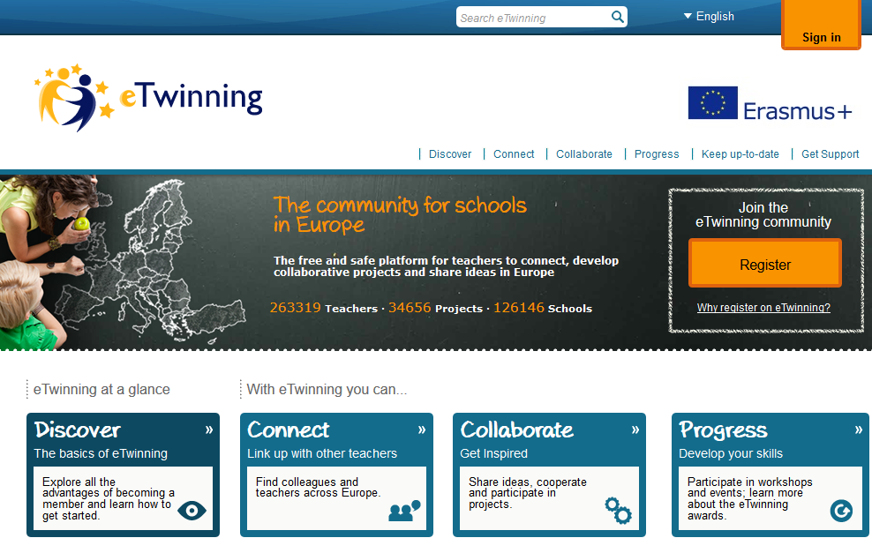
www.etwinning.net

Slide 17
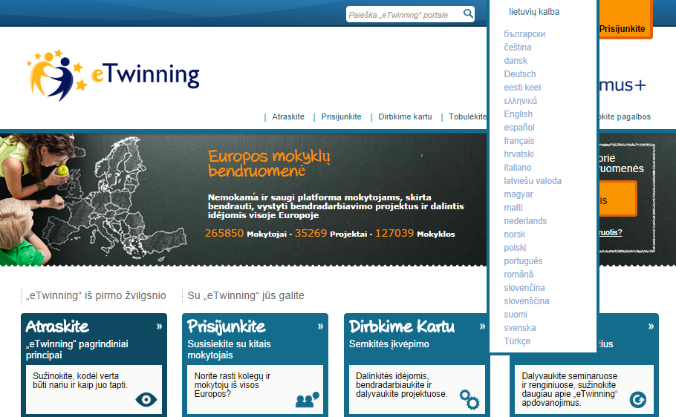

Slide 18


Mokytojai, projektai, mokymo įstaigos
2012 m. spalis
Ir vakar...

Slide 19
www.etwinning.net
Informacija iš visų dalyvaujančių eTwinning projektinėje veikloje šalių.
Rasite:
Registracijos anketą,
Partnerių paiešką pagal:
  Europos žemėlapį,
  ugdymo įstaigą,
  projektą...

Slide 20
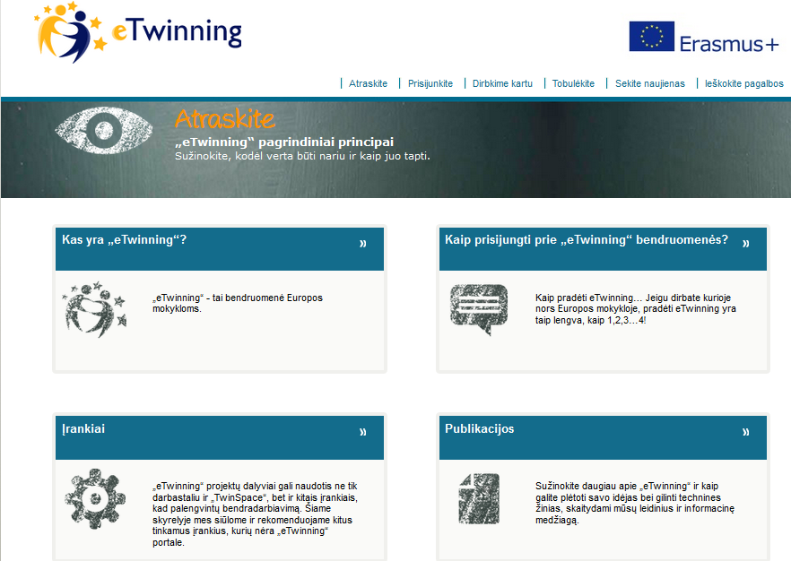

Slide 21
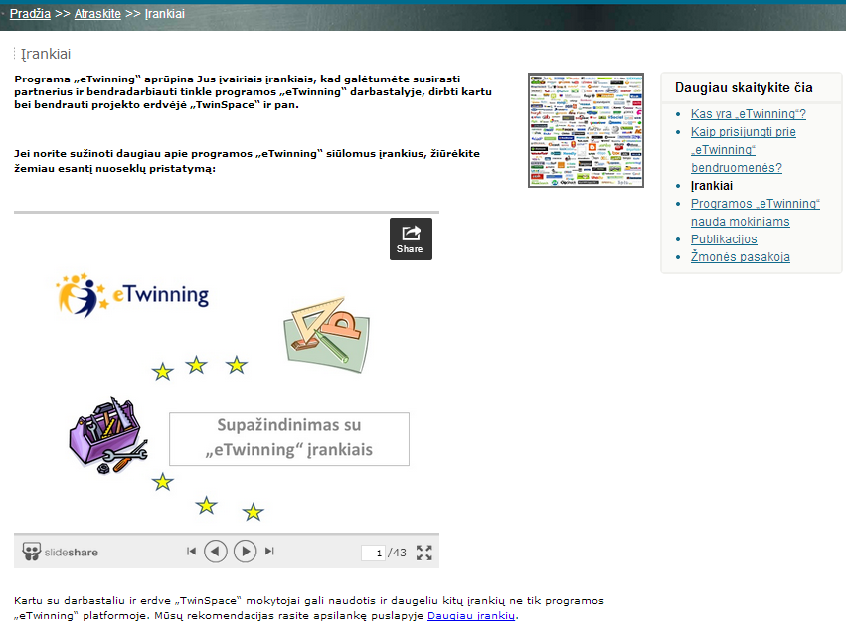

Slide 22
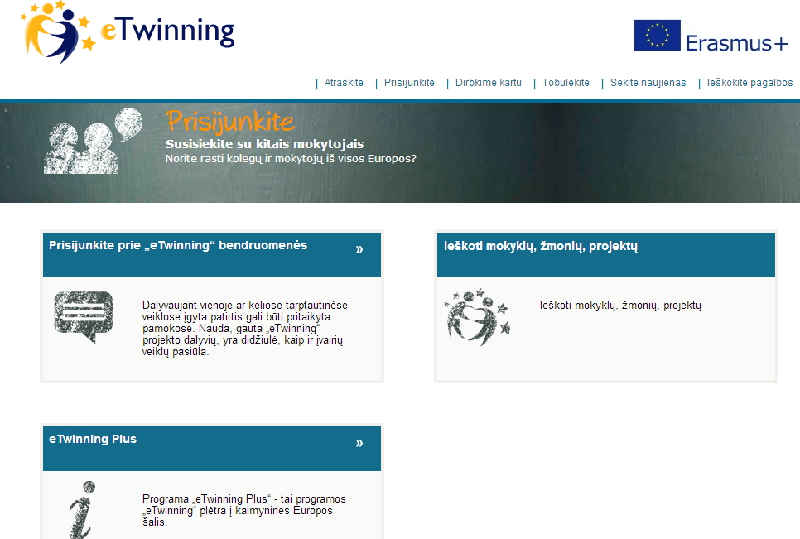

Slide 23
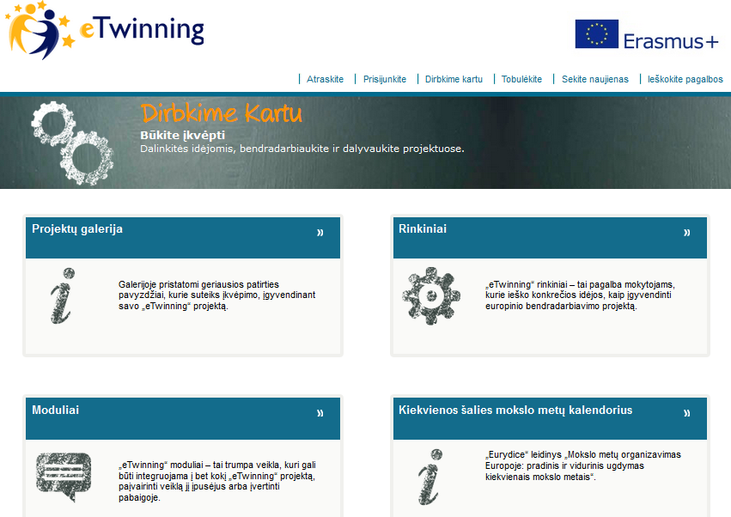
Dirbkime kartu-> Projektų galerija

Slide 24
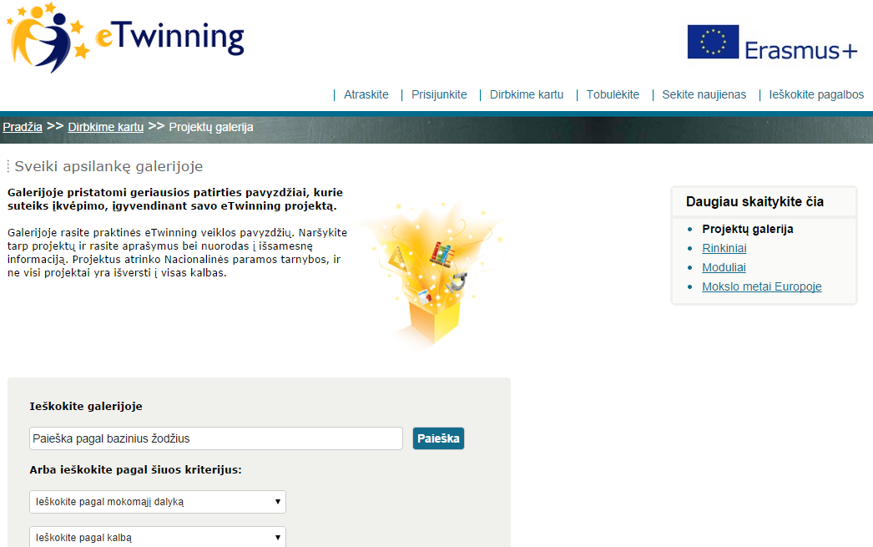
Paieška projektų galerijoje

Slide 25
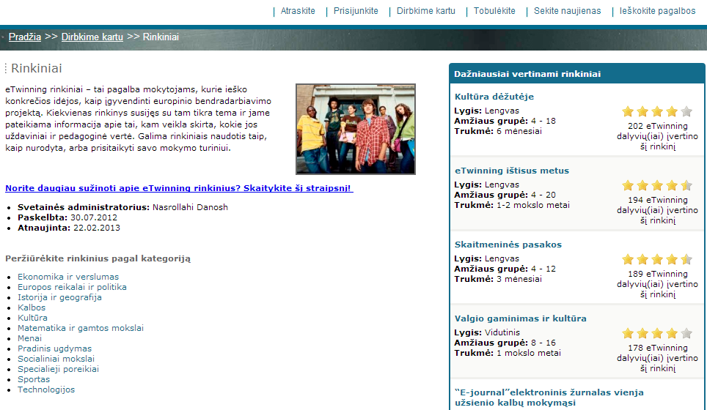
Dirbkime kartu-> Rinkiniai

Slide 26
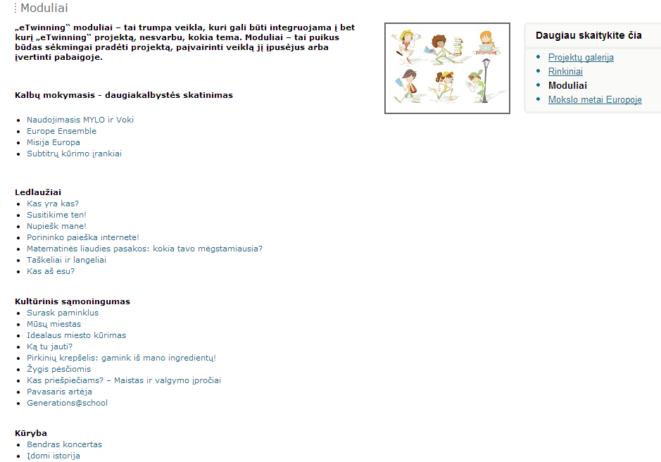

Dirbkime kartu-> Moduliai

Slide 27
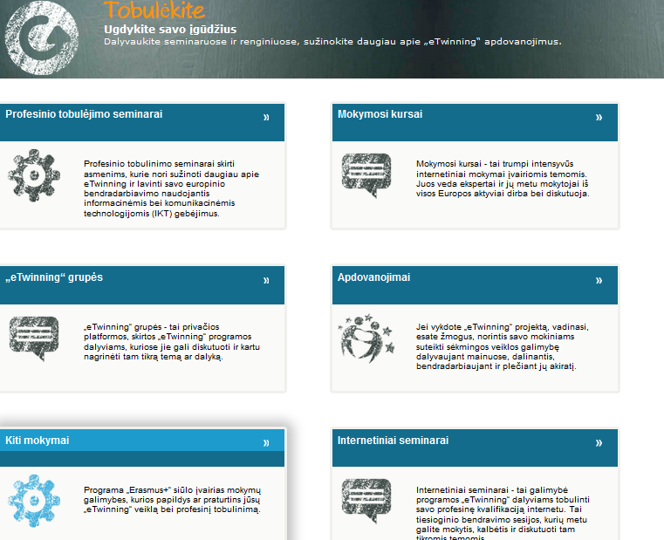
Tobulėkite:

Slide 28
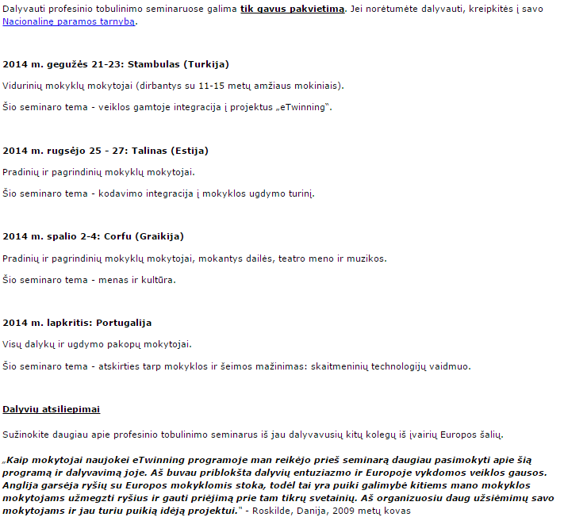
Profesinio tobulėjimo seminarai

Slide 29
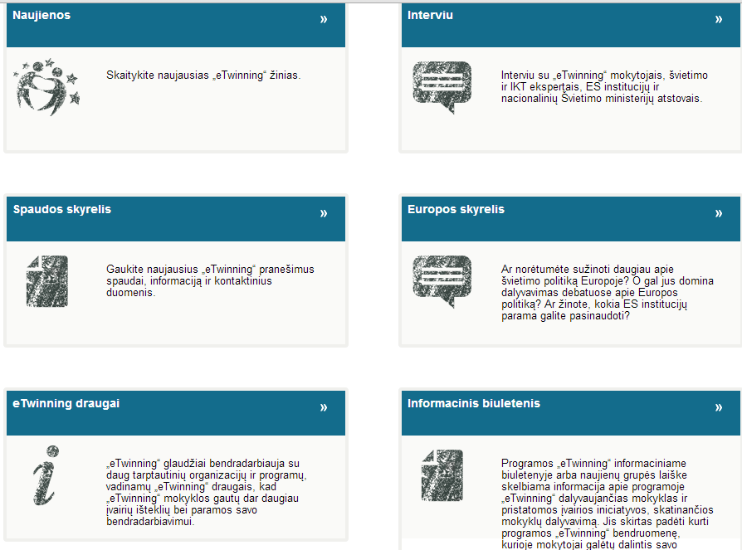
Sekite naujienas:

Slide 30
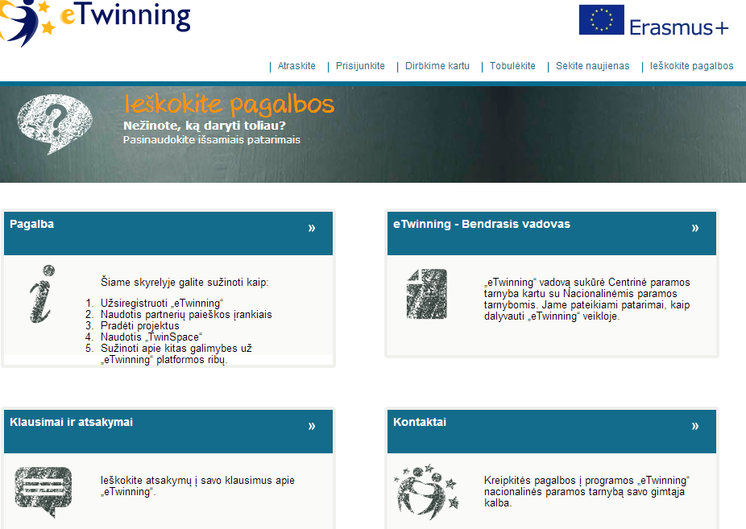
Ieškokite pagalbos

Slide 31
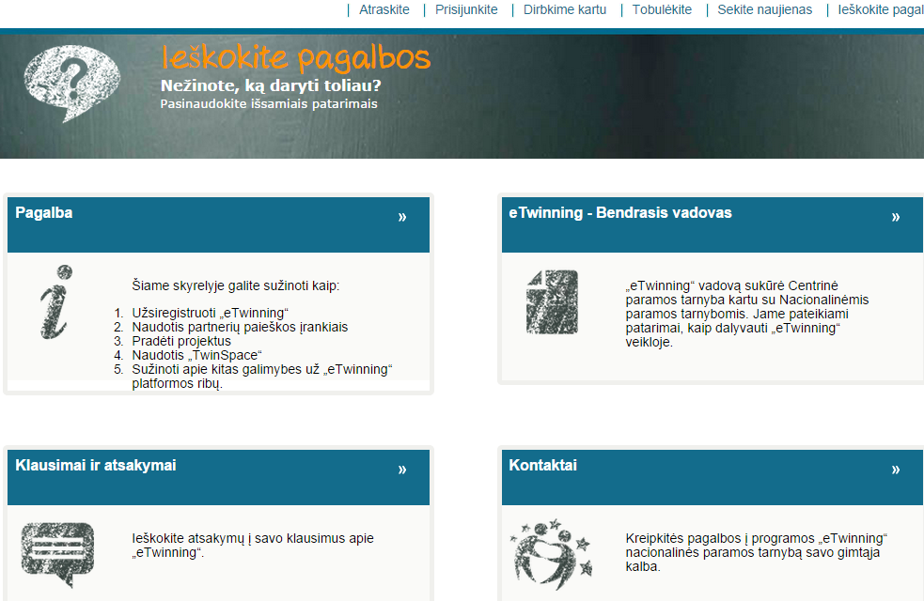
Pagalba

Slide 32
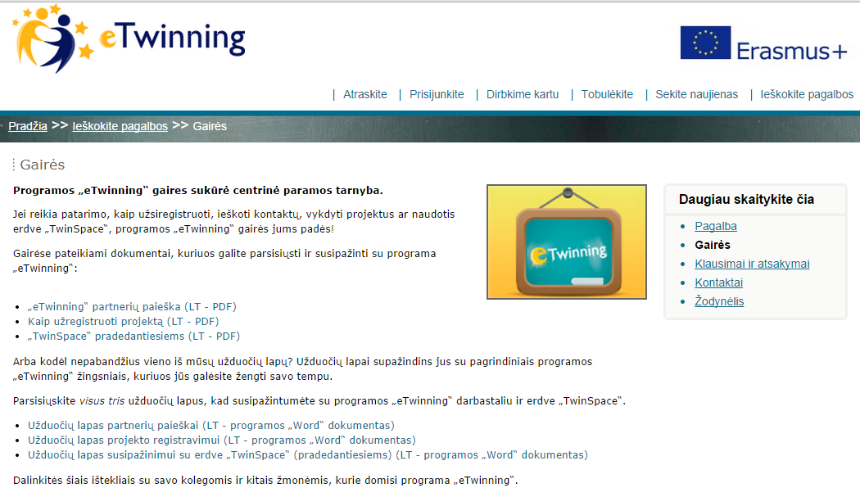
Bendrasis vadovas

Slide 33

Nacionalinės paramos tarnybos/ NSS
Nacionalinis portalas
www.etwinning.lt
Nacionalinė paramos tarnyba/NSS
violeta.ciuplyte@smpf.lt

Slide 34
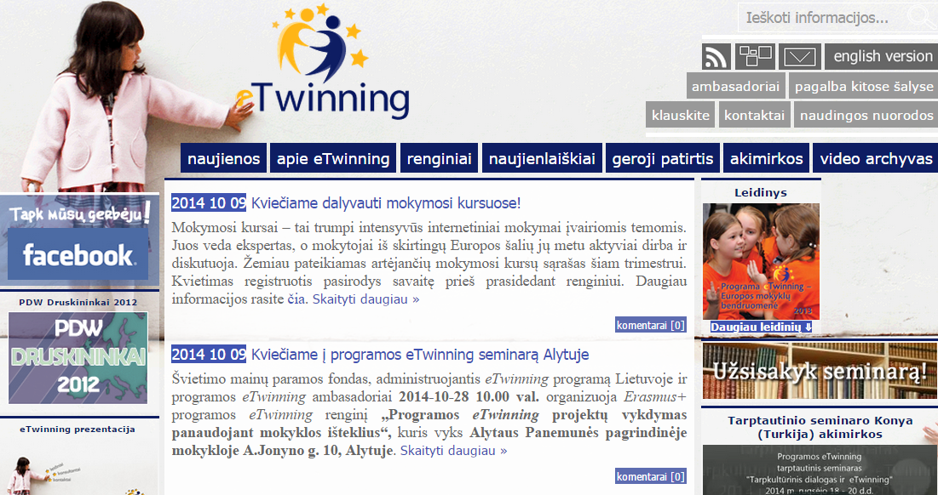
www.etwinning.lt

Slide 35
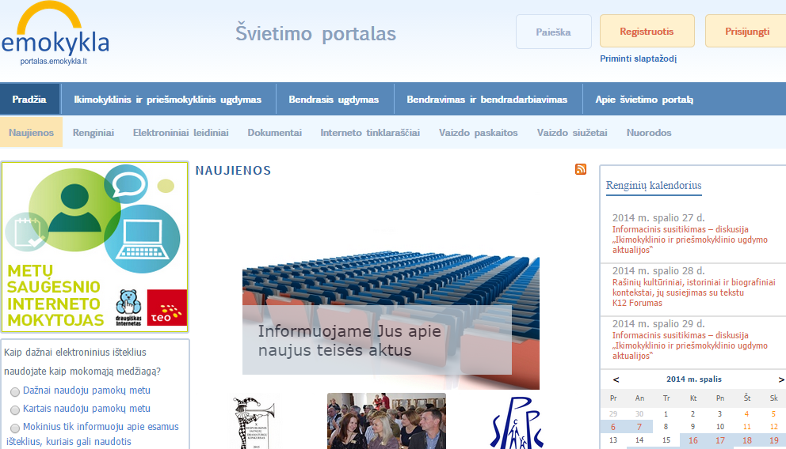
Portalas.emokykla.lt

Slide 36
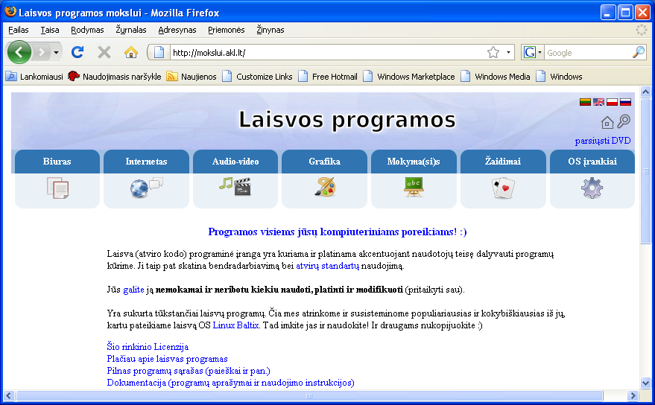
http://mokslui.akl.lt

Slide 37
Kaip skatinti
mūsų mokinių kūrybiškumą
ir socializaciją?
https://www.youtube.com/watch?v=Ah8_oTEkSzA

Slide 38
Bendraukite, bendradarbiaukite ir dalinkitės eTwinning erdvėje... ☺

